Slide 1
Sociale zekerheid, gezondheidszorg en digitalisering

Slide 2
Sociale sector

Slide 3
Verwachtingen > burgers/werkgevers
effectieve sociale bescherming
geïntegreerde diensten
  afgestemd op hun concrete situatie, waar mogelijk gepersonaliseerd
  aangeboden bij gebeurtenissen die zich voordoen tijdens hun levenscyclus
    geboorte
    school
    werk
    verhuis
    ziekte
    pensioen
    overlijden
    oprichting van een onderneming
    …
  over overheidsniveaus, overheidsdiensten en private instanties heen

Slide 4
Verwachtingen > burgers / werkgevers
met actieve inbreng van gebruiker (zelfbediening – zelfsturing – opvolging)
performant en gebruiksvriendelijk aangeboden
afgestemd op de eigen processen
met een minimum aan kosten en administratieve formaliteiten
zo mogelijk automatisch verstrekt
betrouwbaar, veilig en permanent beschikbaar
via de kanalen van hun keuze (rechtstreeks contact, telefoon, elektronisch,…)

Slide 5
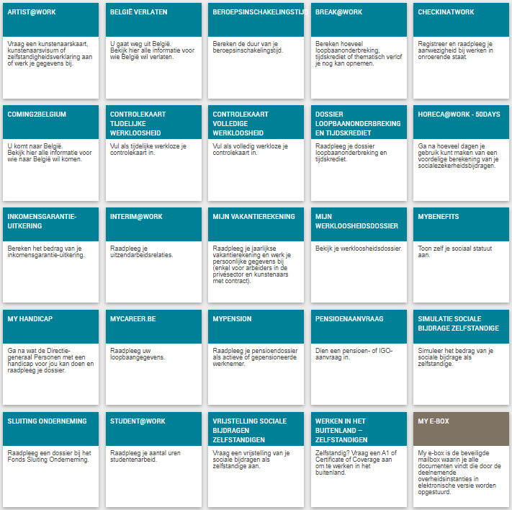








Customer centricity

Slide 6
Verwachtingen > overheid
burgers en ondernemingen die tevreden zijn omdat ze een geïntegreerde dienstverlening krijgen die beantwoordt aan hun verwachtingen
maximaliseren van de effectiviteit van het sociaal beleid
kostenbeheersing voor alle betrokkenen
optimaliseren van de efficiëntie van de werking van de overheidsdiensten en de private instanties met opdrachten van algemeen belang
degelijke ondersteuning van het beleid
bevorderen van de sociale inclusie
vermijden en bestrijden van fraude

Slide 7
Kruispuntbankmodel

Slide 8
Gekozen model (°1990)
organisatie van een procesoptimalisatie en goed beveiligde en efficiënte elektronische gegevensuitwisseling tussen tal van autonome actoren
met respect voor hun autonomie en de hen toebedeelde opdrachten
zonder massale centrale opslag van persoonsgegevens
met het oog op een geïntegreerde elektronische dienstverlening die beantwoordt aan de verwachtingen van de gebruikers (burgers, ondernemingen, beroepsbeoefenaars, …)
op basis van gemeenschappelijke principes inzake
  modellering, inzameling, beheer en uitwisseling van informatie
  beveiliging van informatie en bescherming van de persoonlijke levenssfeer
gecoördineerd, gestimuleerd en georganiseerd door een dienstenintegrator

Slide 9
Kruispuntbankmodel
dienstenintegrator met kruispuntfunctie
beheerd door de vertegenwoordigers van de actoren teneinde
  hun vertrouwen te genieten
  een klantgerichte werking te waarborgen
missie
  vastleggen van de visie inzake geïntegreerde elektronische dienstverlening
  vastleggen en promoten van de visie en de hoger vermelde gemeenschappelijke basisprincipes
  coördineren van de procesoptimalisatie
  programma- en projectbeheer
  vastleggen, implementeren en beheren van het samenwerkingsplatform
    technisch: architectuur en standaarden voor veilige uitwisseling van informatie
    semantisch: begripsharmonisatie en coördinatie van de aanpassingen van de regelgeving
    business logica en orchestratie
    bevorderen van dienstengeoriënteerde toepassingen

Slide 10
Kruispuntbankmodel
missie
  beheer van een verwijzingsrepertorium als basis voor de organisatie van de elektronische gegevensuitwisseling tussen de actoren
    inhoud
      over welke personen is welke soort informatie waar beschikbaar m.b.t. welke periodes
      welke actoren zijn gerechtigd om welke informatie over welke personen in welke omstandigheden te verkrijgen
      welke actoren wensen welke informatie over welke omstandigheden automatisch te verkrijgen
    functies
      preventieve toegangscontrole
      routering van informatie
      automatische mededeling van gewijzigde gegevens
  veranderingsbeheer, vorming en coaching
  optreden als trusted third party voor de codering en anonimisering van gegevens

Slide 11
Kruispuntbankmodel
effectiviteit van beleid
  informatiesystemen voor
    beleidsondersteuning
    onderzoek
    beleidsevaluatie
  strategische inzet van informatiesystemen voor
    vermijden van non-take up (automatische toekenning)
    sociale inclusie
    fraudevermijding en -bestrijding
    continuïteit in rechtentoekenning
    …
efficiëntie van beleidsuitvoering
  operational excellence
  gegevensbeheer en -beveiliging
    eenmalig ingezameld en gevalideerd
    juist en tijdig beschikbaar
    herbruikbaar en gedeeld (‘legoblokjesfilosofie’)
  processen
    event driven
    procesketen
    taakverdeling tussen actoren in functie van competentie
  architectuur
    service oriented architecture
    modulariteit en encapsulatie
    synergieën via cloud- en containertechnologie

Slide 12
Basisprincipes inzake informatiebeheer
modellering van de informatie (‘legoblokjesfilosofie’)
  op een wijze die zo nauw mogelijk aansluit bij de realiteit
  zodat die multifunctioneel kan worden gebruikt
eenmalige inzameling van feitelijke informatie bij burgers en ondernemingen in coördinatie tussen alle actoren
  via een kanaal gekozen door de burgers en ondernemingen
  bij voorkeur van toepassing tot toepassing
  met de mogelijkheid tot kwaliteitscontrole door degene waarbij de informatie wordt ingezameld vóór de informatieoverdracht

Slide 13
Basisprincipes inzake informatiebeheer
taakverdeling tussen de actoren in de sociale sector inzake
  inzameling
  validatie
  beheer
  opslag van informatie in authentieke bronnen
  initiatief tot gegevensuitwisseling (pull en push)
verplichting tot melding van vermoede onjuistheden van de informatie aan actor belast met de validatie ervan
proactief gebruik van informatie voor
  de automatische toekenning van rechten
  de voorinvulling bij de informatie-inzameling
  een gerichte informatieverstrekking aan de betrokkenen

Slide 14
Basisprincipes inzake informatieveiligheid
beveiliging van informatie
  de veiligheid, de integriteit en de vertrouwelijkheid van de verwerkte informatie wordt gewaarborgd door een geïntegreerd geheel van structurele, organisatorische, ICT-technische, fysieke, personeelsgebonden en andere veiligheidsmaatregelen in uitvoering van het informatieveiligheidsbeleid
  persoonsgegevens worden enkel gebruikt voor doeleinden die verenigbaar zijn met de doeleinden waarvoor ze zijn ingezameld
  persoonsgegevens zijn slechts toegankelijk voor daartoe gemachtigde gebruikers in functie van de organisatiebehoeften, de toepassing van het beleid of de regelgeving
  behalve in de gevallen waarin de toegang bij wet is voorzien, wordt de toegangsmachtiging tot de persoonsgegevens door het Informatieveiligheidscomité verleend

Slide 15
Basisprincipes inzake informatieveiligheid
security & privacy by design
  elke mededeling van persoonsgegevens aan derden vereist een machtiging van Informatieveiligheidscomité (IVC)
  de machtigingen tot mededeling van persoonsgegevens zijn publiek
  elke concrete elektronische uitwisseling van persoonsgegevens wordt preventief getoetst op conformiteit met de geldende machtigingen
  informatieveiligheidsdienst bij elke actor, met een adviserende, stimulerende, documenterende en controlerende taak
  geheel van structurele, organisatorische, juridische en technische maatregelen, beschreven in policies op basis van ISO-standaard 27xxx

Slide 16
Basisprincipes inzake informatieveiligheid
security & privacy by design
  ondersteuning door een aantal gemeenschappelijke basisdiensten inzake informatieveiligheid (gebruikers- en toegangsbeheer, vercijfering, …)
  elke elektronische uitwisseling van persoonsgegevens wordt gelogd om eventueel oneigenlijk gebruik ex post te kunnen traceren
  telkens informatie wordt gebruikt voor een beslissing, wordt de gebruikte informatie meegedeeld bij de mededeling van de beslissing
  elke persoon heeft recht op toegang en, in geval de gegevens onjuist zijn, op verbetering van zijn eigen persoonsgegevens

Slide 17
Toepassing van het model in de sociale sector

Slide 18
Actoren in sociale sector
> 11.500.000 burgers
> 225.000 werkgevers
> 1.000.000 zelfstandigen
2.000 instanties actief bij de inning van bijdragen voor of bij het beheer, de uitvoering of de toekenning van
  de sociale verzekeringen (ziekteverzekering, werkloosheidsverzekering, pensioenen, gezinsbijslagen, …) in alle stelsels (werknemers, zelfstandigen, ambtenaren)
  de sociale bijstand (leefloon, tegemoetkomingen aan gehandicapten, …)
  de aanvullende voordelen voorzien in CAO’s
1.000 instanties actief bij het beheer, de uitvoering of de toekenning van
  sociale voordelen voorzien door andere overheidsniveaus dan de federale overheid (gemeenten, steden, provincies, gewesten, gemeenschappen, …)
  afgeleide rechten toegekend op basis van het sociaal statuut van de begunstigde (belastingdiensten, vervoersmaatschappijen, openbare-nutsbedrijven, sociale huisvestingsmaatschappijen, …)

Slide 19
Kruispuntbank van de Sociale Zekerheid
30 jaar geleden opgericht bij de FOD Sociale Zekerheid
  wet van 15 januari 1990
paritair beheer
  wet van 25 april 1963 betreffende het beheer van de instellingen van openbaar nut voor sociale zekerheid en sociale voorzorg
  beheerscomité, onder meer samengesteld uit vertegenwoordigers van werknemers, werkgevers en zelfstandigen
bepaalde autonomie
  koninklijk besluit van 3 april 1997 houdende maatregelen met het oog op de responsabilisering van de openbare instellingen van sociale zekerheid
  techniek van de bestuursovereenkomst
    overeenkomst tussen de Staat en de KSZ
    bevat specifieke regels en voorwaarden waaronder de KSZ haar opdrachten vervult
    KSZ is “openbare instelling van sociale zekerheid”

Slide 20
Kruispuntbank van de Sociale Zekerheid
doel
  optreden als motor en coördinator van het e-government in de sociale sector
  de actoren op het terrein samenbrengen en doen meewerken aan de verbetering van de kwaliteit, de doeltreffendheid, de efficiëntie en de performantie van de sociale sector
  blijven ijveren voor een herziening van de processen en relaties tussen de 3.000 instanties die actief zijn in de sociale sector (federale instanties, gewestelijke en gemeenschapsinstanties, lokale instanties) en tussen deze instanties, middenveldorganisaties, de burgers en de ondernemingen
innovatie
  vermogen om te anticiperen op belangrijke uitdagingen en om hier innovatieve antwoorden op te bieden
  pionier inzake wetgeving op het vlak van nieuwe technologieën en inzake implementatie van nieuwe projecten die gebruik maken van deze technologieën
  volledig dienstgeoriënteerd platform (SOA)
  G-Cloud

Slide 21
Kruispuntbank van de Sociale Zekerheid
resultaten
  een netwerk met basisdiensten
  > 1,4 miljard berichten uitgewisseld tussen de actoren in de sector in 2020
  unieke identificatiesleutel voor elke burger
  unieke identificatiesleutel voor elke onderneming
  procesvereenvoudiging
    220 gestructureerde berichten in productie na procesoptimalisering en machtigingen van het Informatieveiligheidscomité (in plaats van 800 papieren formulieren in 1990)
    afschaffing van bijna alle rechtstreekse en onrechtstreekse informatie-uitwisselingen op papier (via de burgers of de ondernemingen)
    multifunctionele aangiften van de werkgevers aan de hele sociale zekerheid van toepassing tot toepassing met daarin gegevens over
      de arbeidsrelaties
      het loon en de arbeidstijd
  rationalisering, unieke inzameling en hergebruik van de informatie
  automatische toekenning van bijkomende rechten
  gemeenschappelijke datacenter voor de OISZ, SOA-omgeving, gedeelde en geïntegreerde diensten, Cloud-omgeving

Slide 22
Netwerkarchitectuur
Internet
R
FedMAN
Gebruikers
R
Isabel
FW
R
…
R
Backbone
FW
FW
FW
FW
FW
R
R
R
R
R
RVA
KSZ
RSZ
R
R
NIC
…

Slide 23
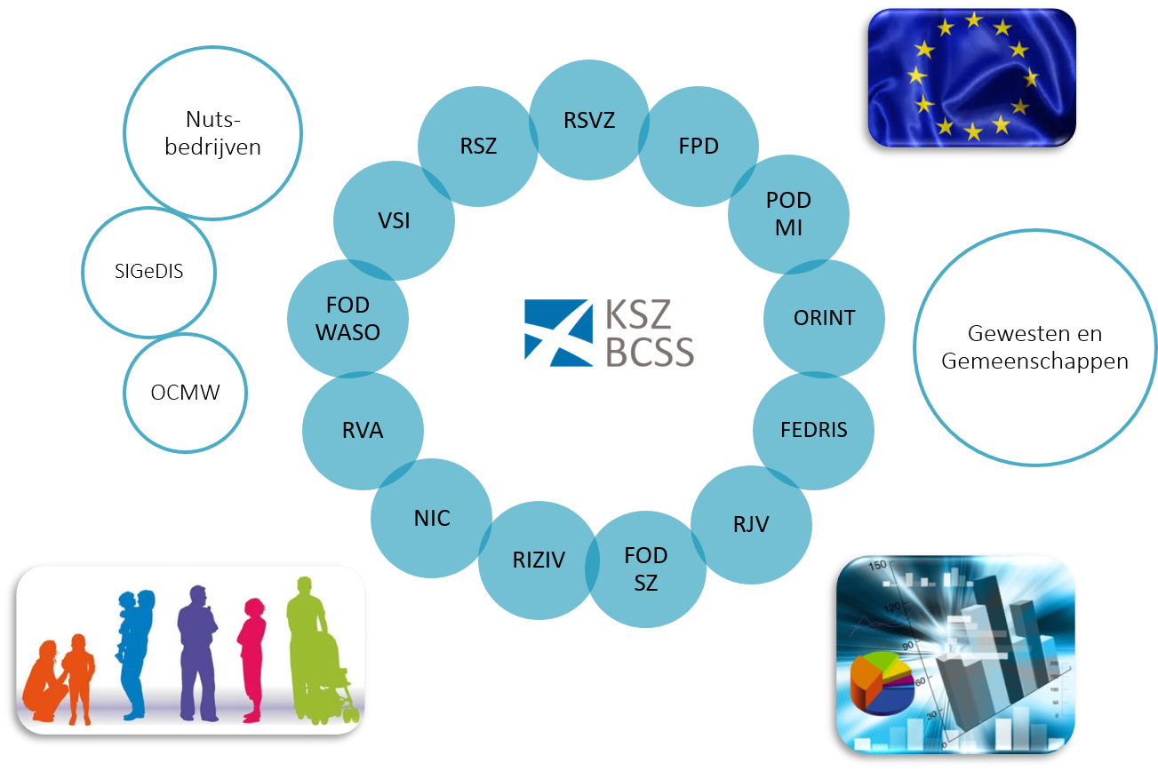
Functionele netwerkarchitectuur

Slide 24
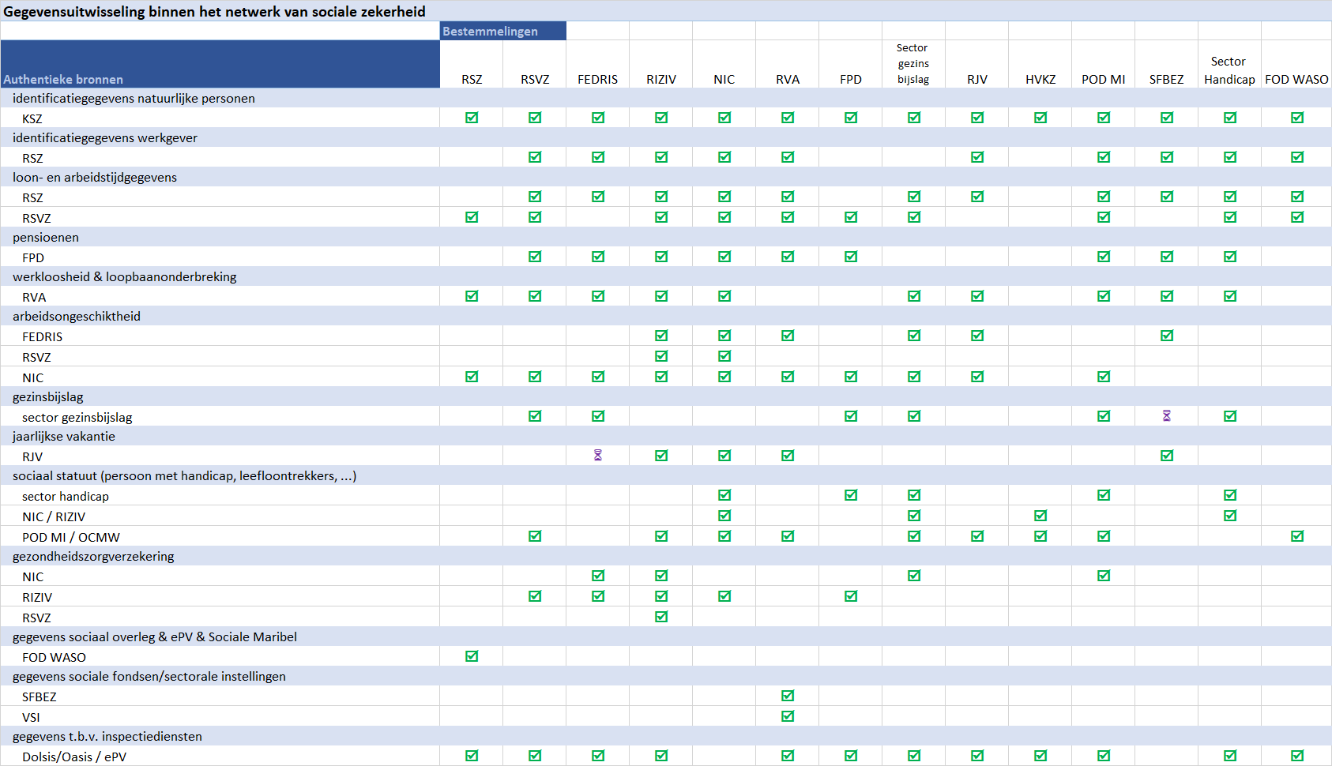

Slide 25
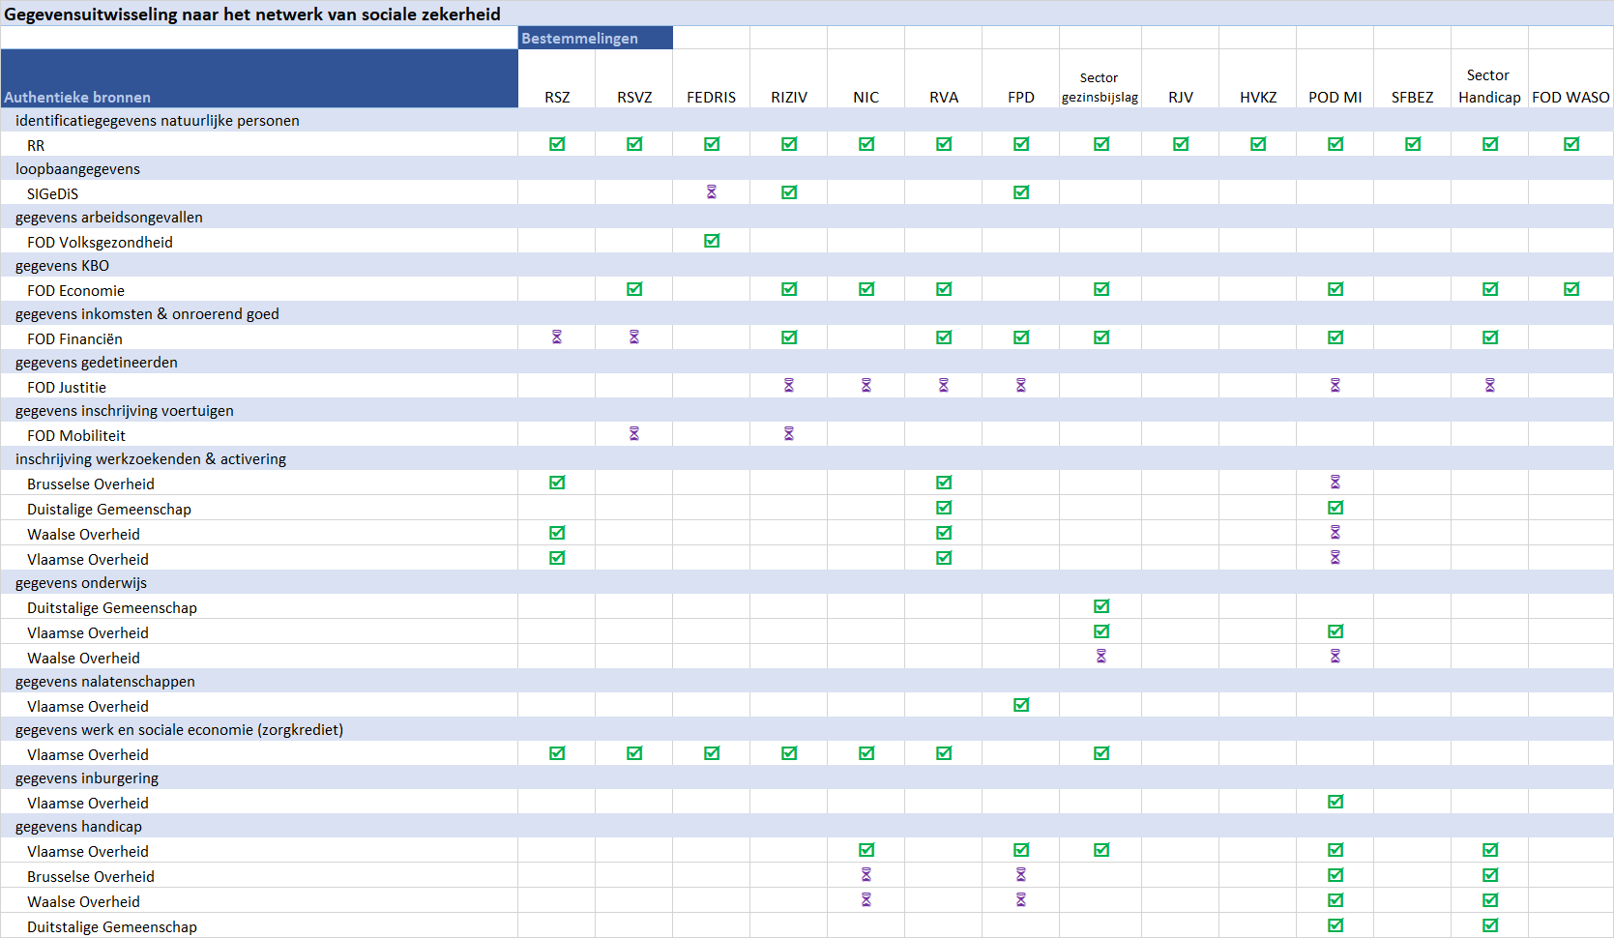

Slide 26
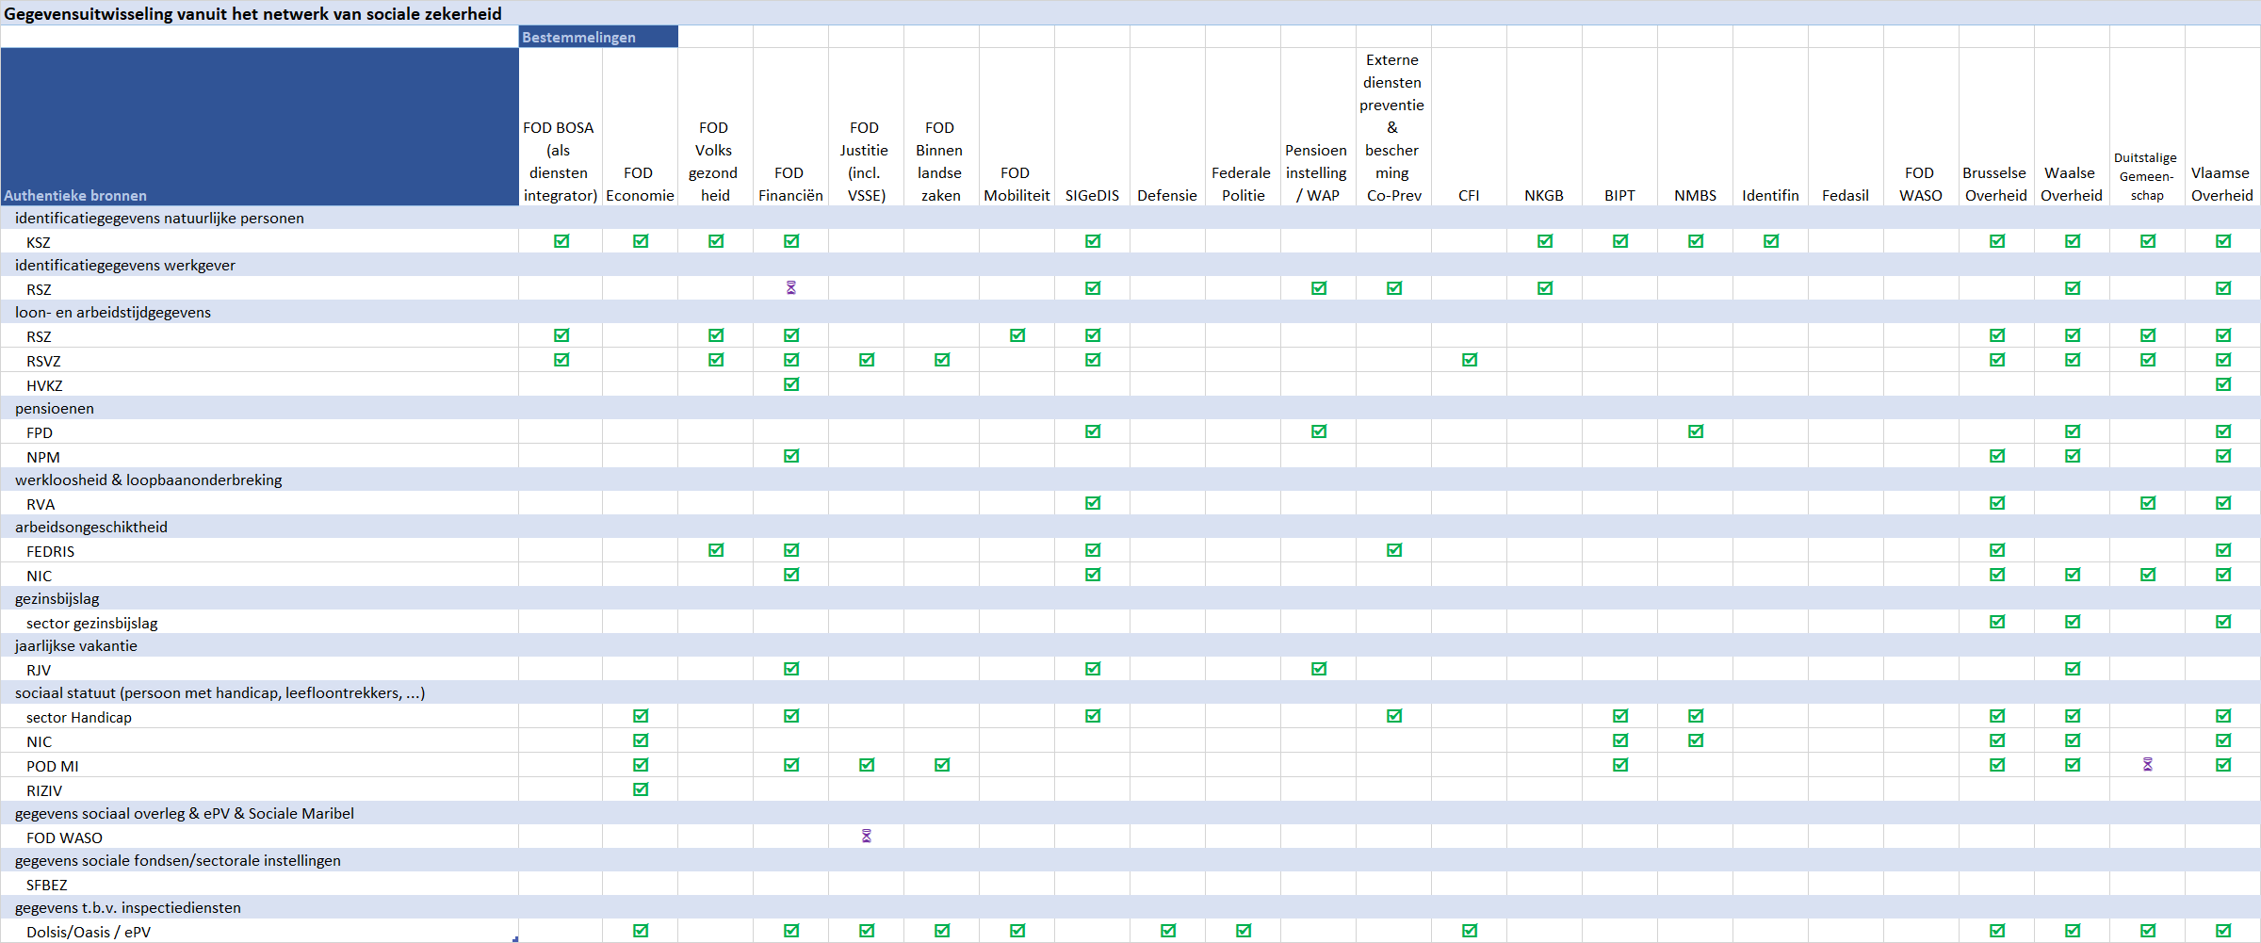

Slide 27
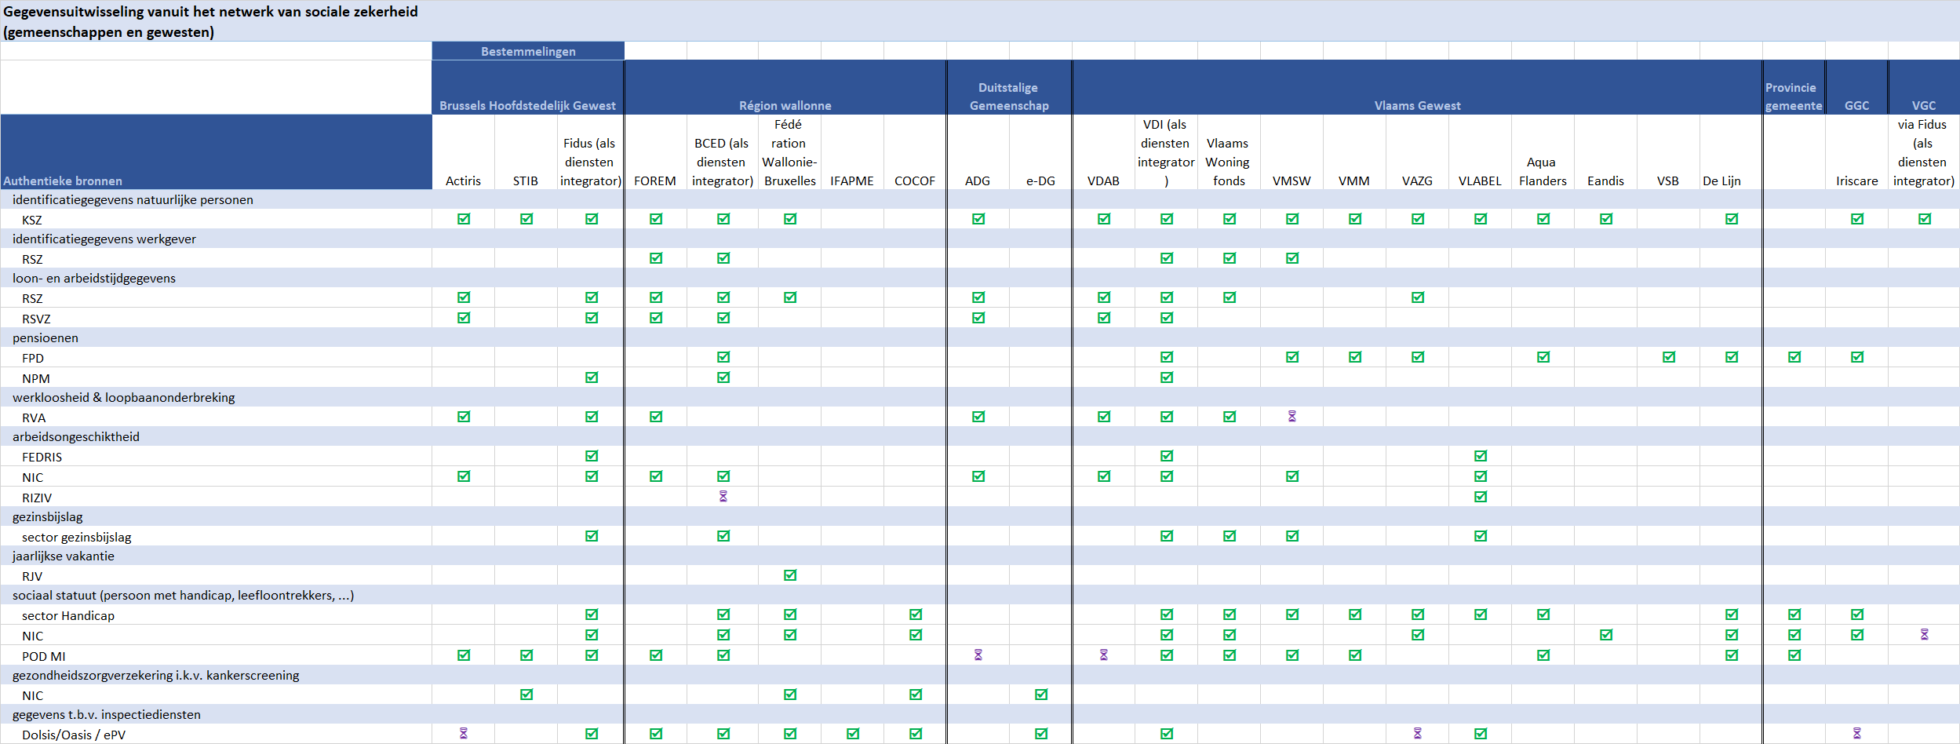

Slide 28
Kruispuntbank van de sociale zekerheid
Wet van 15 januari 1990
portaal van de sociale zekerheid
> 20 toepassingen
voor de burgers
> 50 toepassingen voor de
ondernemingen
> 25 internationale en nationale awards
< 100 medewerkers
17 miljoen € jaarlijkse begroting
netwerk met 3.000 actoren uit de sociale sector
Bestuurs-
overeenkomst
Beheerscomité
Algemeen
coördinatiecomité
IVC – Informatie-veiligheidscomité
> 1,4 miljard
uitgewisselde berichten in 2020
190 BPR en 220
gestructureerde
berichten
120 webservices
99,9%
beschikbaarheid
van de diensten

Slide 29
Voorbeelden van goede praktijken

Slide 30
Eenmalige inzameling van gegevens – bvb voor een werkgever
de aangiften van een werkgever worden beperkt tot 3 momenten en maximaal van toepassing tot toepassing
  de onmiddellijke aangifte van aanwerving en ontslag DIMONA (enkel elektronisch)
  de driemaandelijkse aangifte van lonen en arbeidstijden DMFA (enkel elektronisch)
  het zich voordoen van een sociaal risico ASR (elektronisch of op papier)

Slide 31
Dimona
onmiddellijke aangifte van indiensttreding en uitdiensttreding van een werknemer door de werkgever
enkel elektronisch, 24/24 en 7/7 via
  webservice
  portaal van de sociale zekerheid
  vocale server
  GSM
  Google Assistant (in test)
bij de ontvangst van deze aangifte wordt de identiteit van de werknemer gecontroleerd zodat alle actoren in de sociale sector een juiste en eenvormige identificatiesleutel van de werknemer zouden gebruiken

Slide 32
Multifunctionele aangifte (DmfA)
elektronische aangifte door de werkgever van de loon- en arbeidstijdgegevens van zijn werknemers
met multifunctionele aard (geharmoniseerde begrippen)
de aangegeven gegevens zijn elektronisch beschikbaar via het netwerk van de sociale zekerheid voor alle actoren in de sociale sector die deze gegevens nodig hebben voor de uitvoering van hun opdrachten
deze aangifte kan later met een elektronisch certificaat online worden geraadpleegd en verbeterd door de werkgever voor wat betreft zijn werknemers en de periode waarin hij ze heeft tewerkgesteld
enkel elektronisch, 24/24 en 7/7 via
  portaal van de sociale zekerheid
  webservice

Slide 33
Aangifte sociale risico’s (ASR)
inzameling van de gegevens wordt beperkt tot de informatie die nog niet beschikbaar is in het netwerk van de sociale zekerheid (afschaffing of op zijn minst vereenvoudiging van formulieren)
is gestandaardiseerd voor de sectoren die zijn betrokken bij de aangifte van het sociaal risico (arbeidsongeschiktheid, moederschap, arbeidsongeval, beroepsziekte, werkloosheid)
de aangifte kan worden verricht
  elektronisch (24/24 et 7/7) via
    het portaal van de sociale zekerheid
    webservice
  op papier (tijdelijk)
volgens eenduidige instructies

Slide 34
Geharmoniseerde sociale statuten (GSS)
‘sociaal statuut’ voor ca. 2 miljoen burgers in België
  beperkt inkomen
  handicap, fysieke of mentale beperking
  kind met bijzondere noden
burgers met sociaal statuut krijgen
‘aanvullende rechten’ d.w.z. rechten afgeleid van hun sociaal statuut
  sociaal tarief voor gas, elektriciteit, water, telecom
  openbaar vervoer (NMBS, De Lijn, TEC…)
  huisvesting
  belastingvermindering, gratis huisvuilophaling
  korting voor socioculturele activiteiten, sport
  …

Slide 35
GSS – doelstellingen
voor de sociaal verzekerden
  zorgen dat ze de aanvullende rechten ontvangen waarop ze recht hebben (‘non-take-up’ vermijden)
  met zo weinig mogelijk administratieve formaliteiten, zoveel mogelijk rekening houdend met hun reële sociale situatie
voor de instellingen / actoren die het voordeel toekennen
  ervoor zorgen dat ze gemakkelijk toegang krijgen tot één of meerdere sociale statuten op een bepaald tijdstip zodat ze het voordeel gemakkelijk kunnen toekennen
vereenvoudigen en uitbreiden de automatische toekenning van rechten

Slide 36
GSS - aanpak
de KSZ en de authentieke bronnen werken aan de beschikbaarstelling van:
  het gebruik van de “buffer”-databank in batch-modus (zie schema op volgende slide)
      gemachtigde authentieke bronnen : FPD, DGPH, POD MI, ziekenfondsen, VSB, Opgroeien (voorheen Kind & Gezin), IRISCARE, Waalse VI, Aviq, DSL (Dienststelle für Selbstbestimmtes Leben)
      gestandaardiseerde diensten om de sociale statuten te laden en te gebruiken, hierdoor kunnen de rechten van een categorie van personen (die op voorhand is gekend bij de toekennende instantie) worden geautomatiseerd)
  de online raadpleging van de 7 authentieke bronnen door de toekennende instanties
      aan het loket voor specifieke dossiers
      7 authentieke bronnen beschikbaar: FPD, DGPH, POD MI, ziekenfondsen, VSB, Opgroeien (voorheen Kind & Gezin) en IRISCARE
      gestandaardiseerde diensten voor de raadpleging
      hierdoor kan automatisch een recht worden toegekend aan elke potentiële rechthebbende die niet op voorhand gekend is bv. gebruiker van het openbaar vervoer, bijkomende dienstencheques
  de raadpleging van de sociale statuten
      het beschikbaar stellen van MyBEnefits = een mobiele applicatie en een webapplicatie voor de raadpleging van de sociale statuten waaronder de burger is gekend op de datum van de dag

Slide 37
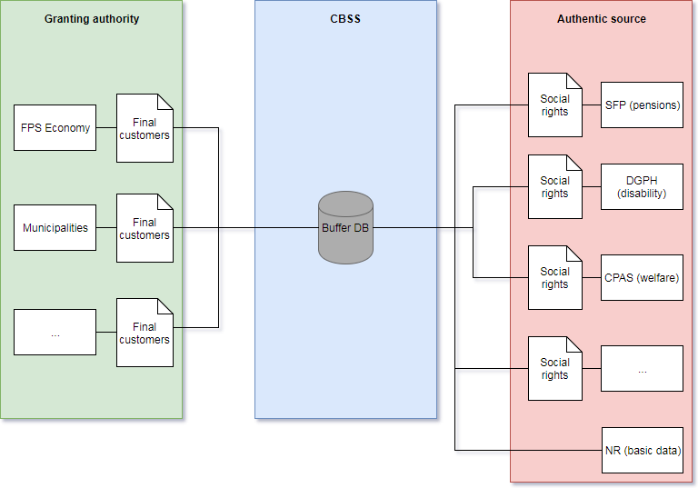
Buffer-DB - Voeding / gebruik

Slide 38
GSS - gebruik in het kader van coronacrisis
grote interesse in de buffer-DB met de belangrijkste sociale statuten→ aanvragen van o.a. OCMW's, steden en gemeenten die automatisch voordelen willen toekennen aan mensen in een precaire situatie
om de aanvraag te beheren heeft de KSZ de algemene beraadslaging gewijzigd betreffende de mededeling van persoonsgegevens door de KSZ aan de gemeenten/provincies enerzijds en aan de OCMW's anderzijds
invoering van een uitzonderlijke procedure
  zo eenvoudig mogelijk
  om snel een gegevensaanvraag te kunnen indienen
  om de informatie te verkrijgen met inachtneming van strikte veiligheidsregels en –voorwaarden
  de gedetailleerde procedure en de in te vullen documenten zijn te vinden op onze website
    GSS - gemeenten/provincies
    GSS - OCMW

Slide 39
GSS - gebruik in het kader van coronacrisis
OCMW’s/steden/gemeenten hebben een subsidie kunnen toekennen aan kwetsbare bevolkingsgroepen in het kader van de consumptiebudget-maatregel die in Vlaanderen ingevoerd werd
aanvraag van het Brussels Hoofdstedelijk Gewest voor de toekenning van een steunpremie aan de huurders met een bescheiden inkomen die als gevolg van de crisis inkomensverlies hebben geleden
aanvraag van de FOD Economie om het aantal begunstigden van het sociaal tarief voor gas en elektriciteit uit te breiden naar de categorie RVV (rechthebbende op de verhoogde tegemoetkoming),
  het aantal rechthebbende gezinnen is verdubbeld van 424.000 tot 871.000, wat overeenkomt met iets meer dan 17 % van de gezinnen die automatisch recht hebben op deze voordeeltarieven

Slide 40
Datawarehouse arbeidsmarkt
opgericht om een doeltreffend antwoord te kunnen bieden op gegevensaanvragen van onderzoeksinstellingen en overheden
oorspronkelijk opgericht op basis van gegevens afkomstig van sociale zekerheidsinstellingen, het rijksregister en het Bisregister en aangevuld aan de hand van zelfgedefinieerde begrippen
inproductiestelling begin 2001
in de loop der jaren toename van het aantal instanties die gegevens aanleveren
  relevante gegevens van alle actoren in de sociale sector
  relevante gegevens afkomstig van andere actoren (vb. FOD Financiën, ADSEI, …)
  telkens mits beraadslaging van het bevoegde informatieveiligheidscomité (IVC)

Slide 41
Datawarehouse arbeidsmarkt
ondersteuning van de instanties belast met beleidsvoorbereiding en beleidsevaluatie en van de onderzoekers bij de toegankelijkheid van het datawarehouse voor hun ad hoc behoeften
vaststelling van een standaardmethodologie voor de codificatie en de anonimisering van gegevens
uitbreiding van de basisstatistieken, zijnde veel gevraagde statistieken die automatisch worden aangemaakt en verspreid, en raadplegingsmogelijkheid ervan via 5 webtoepassingen
  online statistieken/lokale cijfers
  online statistieken/globale cijfers
  online statistieken/socio-economische mobiliteit
  online statistieken/gezinssamenstelling
  online statistieken/socio-economische mobiliteit op korte termijn
geen inhoudelijk beheer van de gegevens door KSZ

Slide 42
Portaal sociale zekerheid
toegangspunt tot alle informatie en online diensten m.b.t. de sociale zekerheid
1 internationaal luik + 3 doelgroepen
  burgers
  ondernemingen (werkgevers, zelfstandigen, lasthebbers, curatoren, ...)
  ambtenaren en andere professionals van de sociale zekerheid
het portaal biedt een overzicht van de doeleinden van elke online dienst en van het vereiste veiligheidsniveau om er toegang toe te hebben
de KSZ speelt de rol van motor in de ontwikkeling ervan en verzekert de coördinatie van het informatieve luik

Slide 43
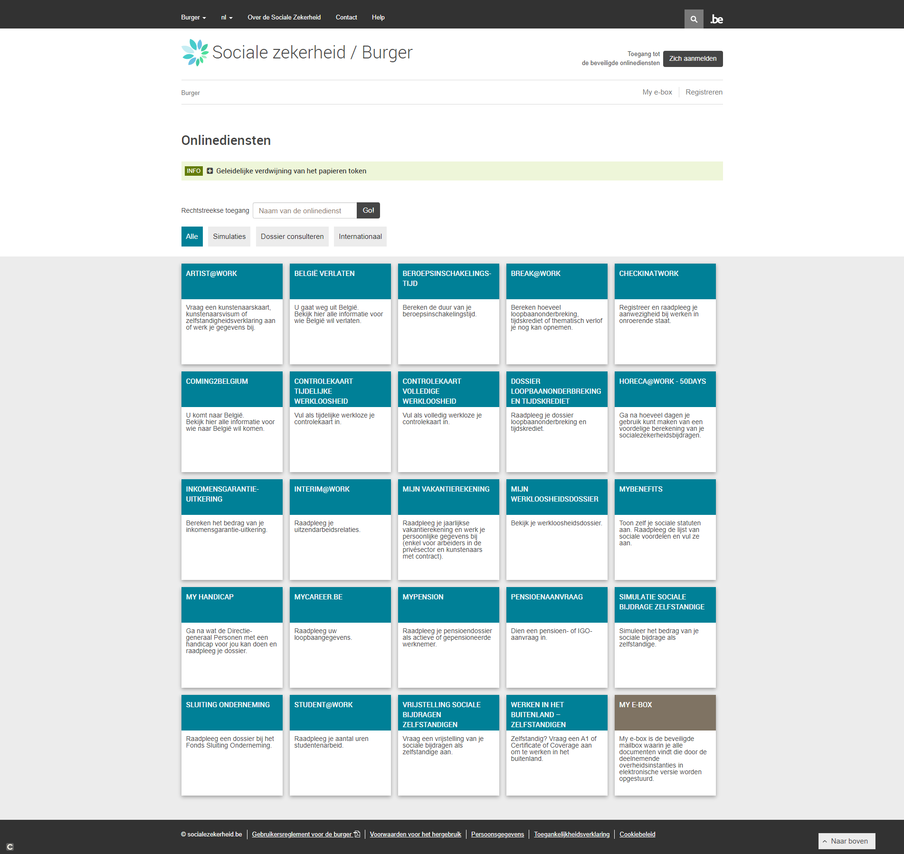

Slide 44
Portaal sociale zekerheid
opvolging van de werf Single Permit
  herwerken van de onderliggende structuur van het internationale luik
  met het oog op de integratie van het unieke loket voor de aanvraag van de gecombineerde werk- en verblijfsvergunning voor niet-Europeanen (Single Permit)
opvolging van de werf Single Digital Gateway (SDG) voor de oprichting van één digitale toegangspoort, conform een Europese verordening
  waar alle burgers en ondernemingen uit een EU-land informatie, online procedures en diensten voor de ondersteuning en oplossing van problemen binnen een ander EU-land kunnen vinden
  doel
    de administratieve lasten verminderen voor de burgers en de ondernemingen
    de werking van de interne markt verbeteren
    de discriminatie wegwerken

Slide 45
Portaal sociale zekerheid
SDG
  opgebouwd rond 17 informatiegebieden o.a.
    werk en pensionering binnen de EU
    gezondheidszorg
    verblijf in een andere lidstaat en procedures m.b.t. 7 “life events”: geboorte, verblijf, studie, werk, verhuizing, pensionering, starten, exploiteren en sluiten van een bedrijf)
  KSZ en RSZ piloteren de sociale zekerheidsdomeinen
  geïntegreerd binnen het internationale luik van het portaal van de sociale zekerheid
  dynamisch linken vanuit het YourEurope-portaal
  resultaat → https://settlinginbelgium.be/

Slide 46
Besluit

Slide 47
Bereikte voordelen
grotere efficiëntie
  lagere lasten en kosten, bv
    eenmalige inzameling van informatie aan de hand van geharmoniseerde begrippen en instructies
    zoveel mogelijk elektronische uitwisseling van gegevens van toepassing tot toepassing, zonder manuele herinvoer
    taakverdeling inzake validatie en beheer van informatie
    minder onnodige contacten achteraf
    samenwerking inzake de ontwikkeling van toepassingen (assemblage-techniek) d.m.v. de beschikbaarheid van herbruikbare diensten en componenten
  meer diensten voor dezelfde totale kost, bv.
    alle diensten zijn op elk ogenblik beschikbaar, van om het even waar en via om het even welk device
    geïntegreerde diensten
  snellere dienstenverlening
    vermindering van reis- en wachttijd
    rechtstreekse interactie met de bevoegde dienst
    real time feedback voor de gebruiker

Slide 48
Bereikte voordelen
grotere effectiviteit
  betere kwaliteit van de dienstverlening, bv.
    meer correcte diensten
    meer gepersonaliseerde dienstverlening
    meer transparante dienstverlening
    veilligere dienstverlening met betere bescherming van de persoonlijke levensfeer
    mogelijkheid voor de gebruiker om een kwaliteitscontrole te verrichten op het dienstverleningsproces, o.a. door de mogelijkheid tot elektronische raadpleging van de stand van zaken van het dienstverleringsproces
  minder fraudemogelijkheden
  nieuwe soorten diensten, bv.
    zoveel mogelijk automatische toekenning van rechten
    automatische informatie over mogelijke rechten, die niet autoomatisch kunnen worden toegekend
    actief zoeken naar non-take-up van bepaalde rechten via datawarehousingtechnieken
    rechtstreekse controle over de eigen gegevens
    gepersonalisserde simulatie-omgevingen

Slide 49
Kristische succesfactoren
Denken in toegevoegde waarde
Evenwicht stabiliteit – verandering
Samen werken in vertrouwen
Keten-
proces-
optimalisatie
Actief zoeken naar synergiën
Agile ontwikkeling en opleidingen
Naleving basis- principes
Concentratie op
kerntaken
Goede ICT architectuur
GDPR

Slide 50
Meer informatie
website KSZ
https://www.ksz-bcss.fgov.be
website Datawarehouse arbeidsmarkt en sociale bescherming
→ https://www.ksz-bcss.fgov.be/fr/dwh/homepage
portaal van de sociale zekerheid
→ https://www.socialsecurity.be

Slide 51
De werking van het eHealth-platform en de basisdiensten

Slide 52
















Overzicht van het eGezondheidslandschap
Authentieke bronnen

Slide 53







Basisarchitectuur
Patiënten, zorgverstrekkers
en zorginstellingen
Health portal
Software zorgverlener
Software zorginstelling
DTW
Site RIZIV
DTW
Portaal eGezondheid
MyCareNet
DTW
DTW
DTW
Gebruikers
Basisdiensten
eHealth-platform
Netwerk
GAB
GAB
GAB
GAB
GAB
GAB
Leveranciers
Notes:
53
53

Slide 54










Enkele cijfers
>86,4%
van de Belgen heeft zijn
geïnformeerde toestemming gegeven
voor het delen van gegevens
+97%
van de huisartsen gebruikt
online gezondheidstools
620 miljoen
berichten/jaar
via eHealthBox
Elektronische voorschriften
19 miljoen/maand
18.000.000.000
elektronische transacties
3,9 miljoen
Belgische patiënten met een elektronisch gezondheidsdossier
in gezondheidskluizen
29.019
4.800
  215 miljoen
  elektronische documenten beschikbaar bij ziekenhuizen en klinische laboratoria

Slide 55














eGezondheid in de praktijk
Summary electronic health record (SumEHR)
Richtlijnen en adviezen online beschikbaar
Medisch
Elektronische voorschriften
Medicatie-schema
Onderzoeks-resultaten en verslagen
Elektronische verwijsbrieven

Slide 56





eGezondheid in de praktijk
Verzekerbaarheids-toestand, tarificatie,
facturatie
Bijwerking van de SumEHR, van het medicatieschema, ...
Adminis-tratief
Aanmaken en versturen van attesten
Registraties
Verslag versturen naar de houder van het GMD

Slide 57






Technische keuzes
Decentralisatie
API
Veiligheid
Standaardisering
Integratie
Hergebruik

Slide 58
Doelstellingen eHealth-platform
hoe?
  door een goed georganiseerde, onderlinge elektronische dienstverlening en informatie-uitwisseling tussen alle actoren in de gezondheidszorg
  met de nodige waarborgen op het vlak van de informatieveiligheid, de bescherming van de persoonlijke levenssfeer en het beroepsgeheim
wat?
  optimaliseren van de kwaliteit en de continuïteit van de gezondheidszorgverstrekking
  optimaliseren van de veiligheid van de patiënt
  vereenvoudigen van de administratieve formaliteiten voor alle actoren in de gezondheidszorg
  degelijk ondersteunen van het gezondheidszorgbeleid

Slide 59
10 opdrachten
ontwikkeling van een visie en van een strategie inzake eHealth
organiseren van de samenwerking met andere overheidsinstanties die belast zijn met de coördinatie van de elektronische dienstverlening
de motor van de noodzakelijke veranderingen zijn voor de uitvoering van de visie en de strategie inzake eHealth
vastleggen van functionele en techische normen, standaarden, specificaties en basisarchitectuur inzake ICT

Slide 60
10 opdrachten
registreren van software voor het beheer van elektronische patiëntendossiers
concipiëren, uitwerken en beheren van een samenwerkingsplatform voor de veilige elektronische gegevensuitwisseling met de bijhorende basisdiensten
een akkoord bereiken over een taakverdeling en over de kwaliteitsnormen en nagaan of de kwaliteitsnormen worden nageleefd

Slide 61
10 opdrachten
als onafhankelijke trusted third party (TTP) optreden voor het coderen en anonimiseren van persoonsgegevens m.b.t. de gezondheid voor rekening van bepaalde, in de wet opgesomde instanties ter ondersteuning van het wetenschappelijk onderzoek en het beleid
de totstandkoming van programma's en projecten promoten en coördineren
de ICT-aspecten van de gegevensuitwisseling beheren en coördineren in het kader van de elektronische patiëntendossiers en van de elektronische medische voorschriften

Slide 62
Overzicht basisdiensten van het eHealth-platform
eHealth-certificaten
geïntegreerd gebruikers- en toegangsbeheer
coördinatie van elektronische deelprocessen
eGezondheidsportaal
systeem voor end-to-end vercijfering
beheer van loggings
elektronische datering (timestamping)
verwijzingsrepertorium
beveiligde elektronische brievenbus (eHealthBox)
codering, anonimisering & trusted third party
raadpleging van het Rijkregister en de registers van de Kruispuntbank van de Sociale Zekerheid

Slide 63
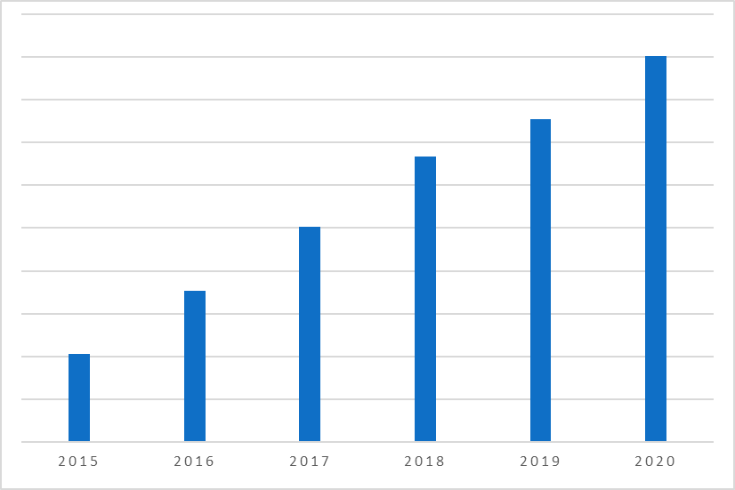
Basisdiensten van het eHealth-platform
aantal transacties via eHealth-basisdiensten
  4.122.144.738 in 2015
  7.067.227.936 in 2016
  10.055.636.938 in 2017
  13.332.679.791 in 2018
  15.095.149.373 in 2019
  15.095.149.373 in 2019
  18.025.871.980 in 2020 (+ 19,41%)
Notes:
NL

Slide 64
eHealth-certificaten
gratis uitgereikt door het eHealth-platform aan
  zorgverleners en –instellingen
  ontwikkelaars van software voor zorgverleners en -instellingen
functionaliteiten
  mogelijkheid voor de zorgverlener of -instelling om zijn software te authentiseren bij het aanroepen van webservices, onder meer door een toegangsjeton aan te vragen op basis waarvan toegang verleend wordt tot deze diensten
  mogelijkheid om berichten te vercijferen en te ontcijferen, bv. bij het gebruik van de eHealth-box
  tezamen met het bijhorende paswoord, fallback voor de authenticatie van een zorgverlener indien hij zich niet kan authentiseren aan de hand van zijn eID, Itsme of TOTP

Slide 65
Geïntegreerd gebruikers- en toegangsbeheer
zorgt ervoor dat zorgverleners en -instellingen enkel toegang hebben
  tot de diensten waartoe ze gemachtigd zijn
  mbt de personen waarvoor ze daartoe gemachtigd zijn
de toegangsregels zijn vastgelegd door de wet en door de machtigingen van het Informatieveiligheidscomité (voorheen Sectoraal Comité Gezondheid)
stappen
  identificatie van de gebruiker
  authenticatie van de identiteit van de gebruiker
  controle van hoedanigheden (bv. arts, apotheker)
  controle van relaties (bv. therapeutische relatie met patiënt)
  autorisatie

Slide 66
Geïntegreerd gebruikers- en toegangsbeheer

Slide 67
End-to-end vercijfering
diensten die toelaten berichten gericht aan zorgverleners of -instellingen te vercijferen
worden onder meer toegepast bij het gebruik van de eHealthBox-dienst of de elektronische voorschriften (Recip-e)
2 diensten
  ETKDepot voor de vercijfering naar een gekende bestemmeling (asymmetrische vercijfering)
  KGSS voor de vercijfering naar een niet-gekende bestemmeling (symmetrische vercijfering)

Slide 68
Gekende bestemmeling
Healthcare actor
Person or entity
eHealth platform
Internet
1
3
Connector or
other software to
generate key pair
Authenticates sender
2
4
Sends
public key
Identification
certificate
Identification certificate
Stores
public key
Web service
Register key
2
Public keys
repository
Stores private key
in a secure way

Slide 69
Gekende bestemmeling
Message originator
eHealth platform
Internet
1
Identification certificate
Web service
Ask public key
2
Identification
certificate
Asks for public key
Authenticates sender
Send message
Any protocol
3
4
Sends
public key
Encrypts
message
Identification
certificate
Message recipient
Public keys
repository
5
Stored
private
key
Decrypts message

Slide 70
Niet-gekende bestemmeling
Key
Management
/ Depot
Encrypted with public key of user 1
Encrypted with public key of user 2
Symmetric key
Symmetric key
2 sends key
5 receives key
User 1
Originator
1 asks for key
User 2
Recipient
4 justifies right to
obtain key
4 justifies right to
obtain message
3 sends encrypted message
Encrypted with public key of Message depot
5 receives message
Encrypted with public key of User 2
Message encrypted with
symmetric key
Messages
Depot
Message encrypted with
symmetric key
Message encrypted with
symmetric key

Slide 71
Elektronische datering (timestamping)
systeem dat toelaat een bewijs te bewaren van het bestaan van een document en de inhoud ervan op een bepaalde datum
niemand, zelfs niet de eigenaar van het document, kan het document of de tijdsaanduiding nadien nog ongemerkt wijzigen

Slide 72


Timestamping: voorbeeld
1
prescription A
prescription B
electronic
signature
5
2
Hashcode A
Hashcode B
3
6
Timestamp bag
4
Archive
Electronic
timestamping
6
Archive

Slide 73
Verwijzingsrepertorium (hub-metahub)
aanduiding van bepaalde plaatsen waar gezondheidsgegevens over een bepaalde patiënt beschikbaar zijn
deze plaatsen kunnen vandaag zijn
  een hub (netwerk van zorginstellingen), die ook een verwijzingsrepertorium bijhoudt dat aanduidt in welke zorginstellingen binnen dat netwerk gezondheidsgegevens over een bepaalde patiënt beschikbaar zijn
  een gezondheidskluis (Vitalink, Intermed of Brusafe)

Slide 74






Verwijzingsrepertorium (hub-metahub)
3. Retrieve data from hub A
A
1: Where can we find data?
2: In hub A and C
4:
All data available
3: Retrieve data from hub C
C
B

Slide 75




Extramurale gegevens: kluizen
A
InterMed
BruSafe
C
B

Slide 76
eHealthBox
beveiligde elektronische brievenbus, specifiek ontwikkeld voor zorgverleners en -instellingen
doel: een veilige, asynchrone, elektronische mededeling van de gezondheidsgevens tussen de Belgische actoren in de gezondheidszorg mogelijk maken
capaciteit van 10 Mb omdat we het niet als archief willen gebruikt zien – mogelijkheid om linken te verzenden naar beelden op een server
beschikbaar als
  webservice (toegankelijk via een softwarepakket)
  webtoepassing (toegankelijk via een browser)

Slide 77
Informed consent, zorgrelatie en toegangsmatrix
een zorgverlener of –instelling heeft alleen toegang tot gezondheidsgegevens van een patiënt bij een derde indien
  de patiënt zijn informed consent heeft gegeven om gezondheidsgegevens te delen
  de zorgverlener of –instelling een zorgrelatie heeft met de patiënt
    de regels hoe een zorgrelatie wordt bewezen zijn voor de onderscheiden soorten zorgverleners en –instellingen vastgelegd in een reglement
  de zorgverlener niet door de patiënt is uitgesloten van toegang tot zijn gezondheidsgegevens
  de betrokken gezondheidsgegevens toegankelijk zijn voor de betrokken soort zorgverlener (de zgn. toegangsmatrix)
    de toegangsmatrix is vastgelegd in een reglement

Slide 78
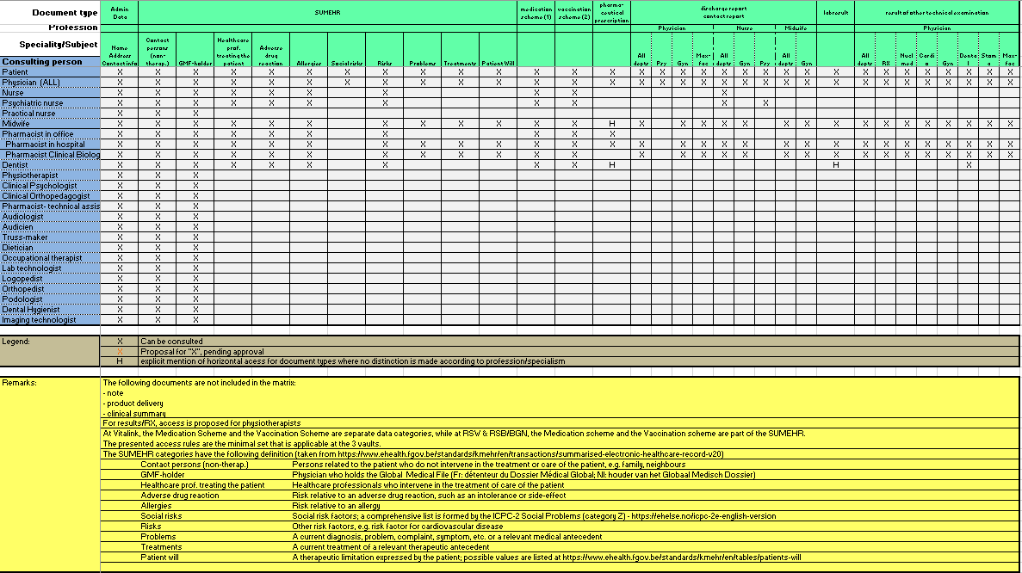
Actueel geldende toegangsmatrix

Slide 79
Gevalideerde authentieke bronnen
gegevensbanken die betrouwbare informatie bevatten die nodig is voor eGezondheidstoepassingen
voor elke authentieke bron zijn één of meerdere actoren in de gezondheidszorg aangeduid, die verantwoordelijk zijn voor het beheer ervan
een authentieke bron kan samengesteld zijn uit een aantal deelgegevensbanken beheerd door verschillende actoren in de gezondheidszorg
  CoBRHA, de authentieke bron van het zorgverleners en -instellingen, is bijvoorbeeld samengesteld uit verschillende gegevensbanken, die respectievelijk beheerd worden door FOD Volksgezondheid, het RIZIV, het FAGG en de Gewesten en Gemeenschappen

Slide 80
Registratie van softwarepakketten
één van de opdrachten van het eHealth-platform
  in samenwerking met de verantwoordelijken van de toepassingen
  controleren dat de medische softwarepakketten beveiligd zijn en beantwoorden aan de functionele behoeften van de zorgverleners
> implementatie van een evaluatiesysteem
  waar het RIZIV zich op baseert voor de eventuele toekenning van telematicapremies
het eGezondheidsportaal omvat een zoekfunctie die een geconsolideerd overzicht biedt, in functie van het profiel van de zorgverlener
  arts, kinesitherapeut of verpleegkundige
  doel
    snelle toegang tot de lijst van geregistreerde softwarepakketten voor zorgverleners
    de zorgverlener kan nagaan of zijn softwarepakket conform is in het kader van de toekenning van een telematicapremie

Slide 81
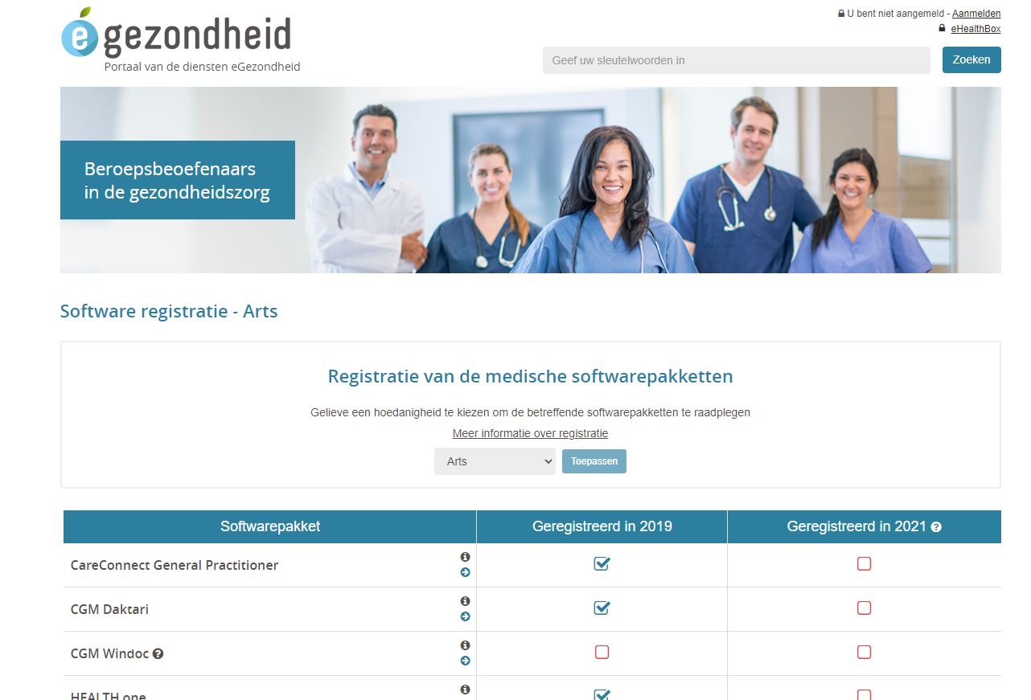
Registratie van softwarepakketten

Slide 82
Service levels
de service levels van het eHealth-platform zijn vastgelegd in 2 soorten documenten:
  « MSA » (Master Service Agreement)
    dit document biedt een globaal kader hoofdzakelijk met betrekking tot het beheer van incidenten, problemen en wijzigingen
    beschrijft de verbintenissen van het eHealth-platform, de verschillende procedures die van toepassing zijn en de diensten
  « SLA » (Service Level Agreement) dat specifiek is voor elke dienst
    dit document is specifiek voor elke dienst van het eHealth-platform
    het bevat onder meer de doelstellingen op het vlak van performantie en/of beschikbaarheid, de KPI’s (Key Performance Indicators)
    beschikbaar op het portaal in de verschillende hoofdstukken m.b.t. de diensten die aangeboden worden door het eHealth-platform

Slide 83
Business Continuity Procedures
doelstelling: werkende business continuity procedures (BCP) per soort eindgebruiker
  apothekers
  (huis)artsen
  thuisverpleegkundigen
  ziekenhuizen
methode
  functionele behoeften die waaraan steeds moet worden voldaan, worden vastgelegd in overleg met vertegenwoordigers van de eindgebruikers
  wegwerken van alle single point of failure (SPOF) over omgevingen heen (voor elke cruciale component is er een alternatief in een andere omgeving)
  implementatieplan met iteraties
  communicatie via website https://www.status.ehealth.fgov.be/
  vorming via éénlijn, e-Santé Wallonie, eHealth Academy
  geïntegreerde dashboard over status diensten (beschikbaarheid, performantie)
  feedbackmechanismen over effectief gebruik BCP

Slide 84
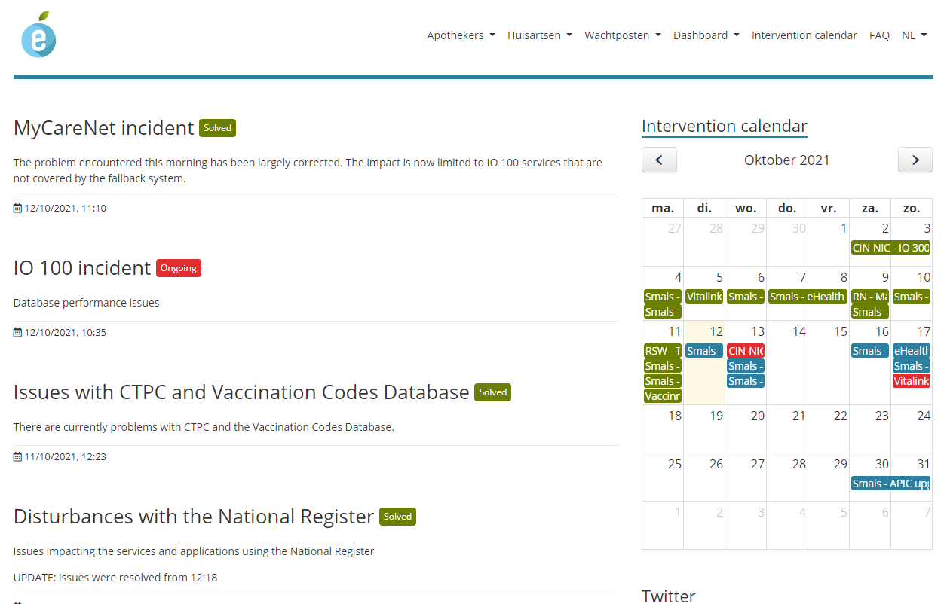
www.status.ehealth.fgov.be

Slide 85
Testomgevingen
pagina op het eHealth-portaal met nuttige informatie over de testomgevingen
  context
  mogelijkheden
  te volgen stappen
uitleg per partner
  eHealth-platform
  mHealthBelgium
  MyCareNet
  Brussels Gezondheidsnetwerk
  Réseau Santé Wallon
  Recip-e

Slide 86
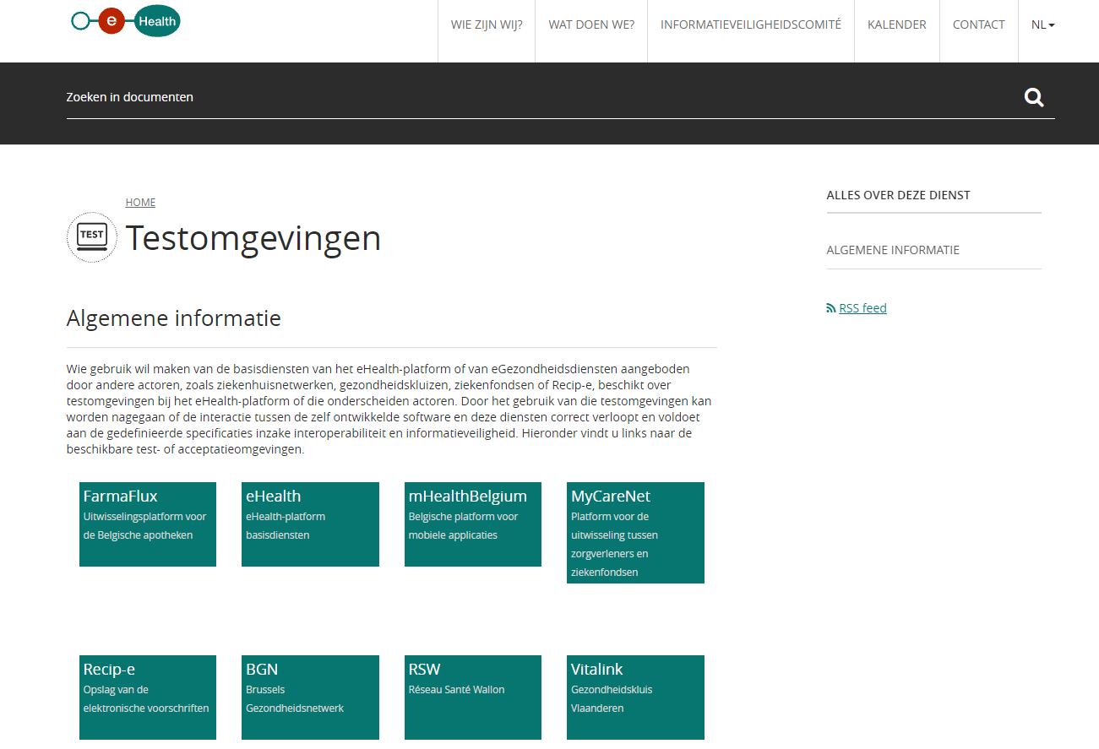
Testomgevingen

Slide 87
Governance organen
Beheerscomité van het eHealth-platform
  beheert de instelling
  samenstelling
    vertegenwoordigers van zorgverleners en –instellingen
    vertegenwoordigers van ziekenfondsen
    vertegenwoordigers van overheidsdiensten belast met gezondheid van alle overheidsniveaus
    vertegenwoordigers van federale Minister van Gezondheid en van Agoria
Overlegcomité met de gebruikers
  adviesorgaan
  staat het Beheerscomité van het eHealth-platform bij in de vervulling van zijn opdrachten
  heeft vaste en projectmatige werkgroepen

Slide 88
Governance organen
Interministeriële Conferentie Gezondheid
  Ministers van Gezondheid van alle overheidsniveaus
  voorbereid door Interkabinettenwerkgroep (IKW)
  coördineert gezondheidsbeleid
Federale stuurgroep
  leden uit het Beheerscomité van het eHealth-platform van de federale overheidsdiensten en het kabinet van Minister De Block
  alignering tussen de betrokken instellingen
Stuurgroep Vitalink
G-Cloud
  het eHealth-platform host zijn basisdiensten in de G-Cloud
  de G-Cloud is een gezamenlijke infrastructuur van alle federale overheidsdiensten en Smals vzw in eigen datacenters

Slide 89
Enkele voorbeelden van
modellen en realisaties

Slide 90



MyCareNet
Webapp
Webservice
Elektronische datering (timestamping)
Geïntegreerd gebruikers- en toegangsbeheer
Beveiligde elektronische brievenbus
Beheer van loggings
Authentieke bronnen

Slide 91

Recip-e
Webapp
Webservice
eHealth-certificaten
Geïntegreerd gebruikers- en toegangsbeheer
End-to-end vercijfering
Coördinatie van elektronische deelprocessen
Secure Token Service (Single sign-on)
Beheer van loggings
Authentieke bronnen

Slide 92






Hubs
BruSafe
InterMed
VitaLink
Verwijzingsrepertorium
eHealth-certificaten
Geïntegreerd toegangs- en gebruikersbeheer
Systeem voor end-to-end-vercijfering
Authentieke bronnen

Slide 93



Zorgrelaties
Nationale databank van de zorgrelaties
GMD houders
Verwijzingsrepertorium
eHealth-certificaten
Geïntegreerd toegangs- en gebruikersbeheer
Systeem voor end-to-end-vercijfering
Authentieke bronnen

Slide 94
eHealthCreaBis
in productie sinds juni 2020
in het kader van de Covid-crisis wordt het INSZ (identificatienummer van de sociale zekerheid) gebruikt als identificatiemiddel voor de Covid-testvoorschriften
  het INSZ stemt overeen met
    hetzij het rijksregisternummer (toegekend door het Rijksregister)
    hetzij een BIS-nummer, toegekend door de Kruispuntbank van de Sociale Zekerheid aan personen die geen rijksregisternummer hebben (dit BIS-nummer wordt opgeslagen in het BIS-register)
  in deze context is het belangrijk dat artsen die geen medisch softwarepakket gebruiken toch een BIS-nummer kunnen aanmaken

Slide 95
eHealthCreaBis
wie krijgt een BIS-nummer?
  personen die niet ingeschreven zijn in het rijksregister, maar die nauwe en stabiele relaties met België hebben in diverse sectoren (sociale zekerheid, gezondheid, enz.)
  dit BIS-nummer kan enkel door een arts worden aangemaakt in aanwezigheid van de patiënt en op voorwaarde dat de patiënt een geldig identiteitsbewijs kan voorleggen aan de arts
het gecreëerde BIS-nummer wordt vervolgens gebruikt als uniek identificatienummer in alle relaties van deze persoon met de Belgische overheid, administraties, actoren in de gezondheidszorg

Slide 96
Vaccinatie-/Test-/Herstelcertificaat
‘EU Digital Green Certificate’
juni 2021 > elke Lidstaat van de Europese Unie is verantwoordelijk voor de uitreiking van 3 certificaten
  vaccinatiecertificaat
    bevestigt dat de houder ervan een Covid-19-vaccin gekregen heeft in de Lidstaat die het certificaat uitreikt
  testcertificaat
    vermeldt de datum en het resultaat van de PCR-test of antigeentest opgenomen in de geactualiseerde gezamenlijke lijst van snelle antigeentests opgesteld op basis van de aanbeveling van de Raad
  herstelcertificaat
    bevestigt dat de houder ervan hersteld is van een SARS-CoV-2-infectie na een positieve PCR-test of een positieve antigeentest opgenomen in de geactualiseerde gezamenlijke lijst van snelle antigeentests opgesteld op basis van de aanbeveling van de Raad

Slide 97
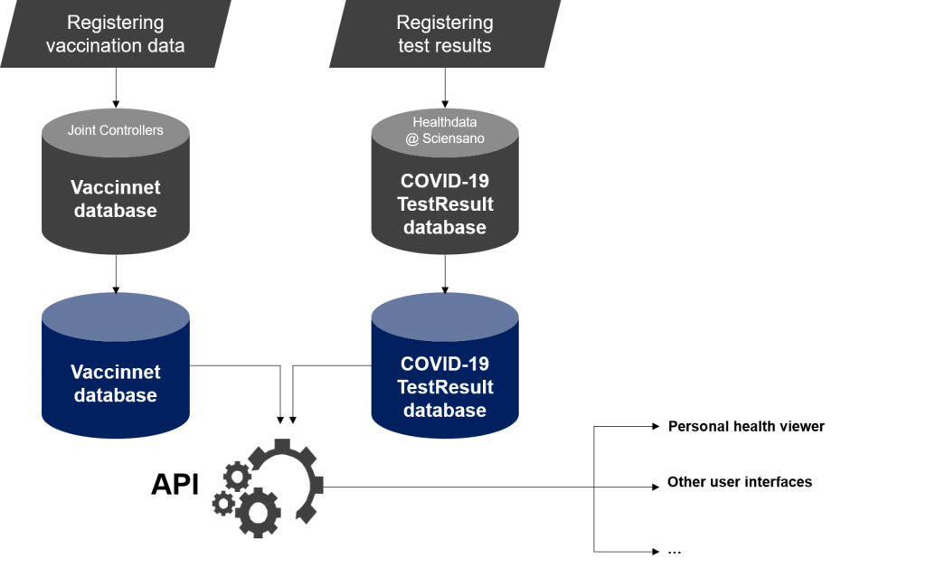
Vaccinatie-/Test-/Herstelcertificaat

Slide 98

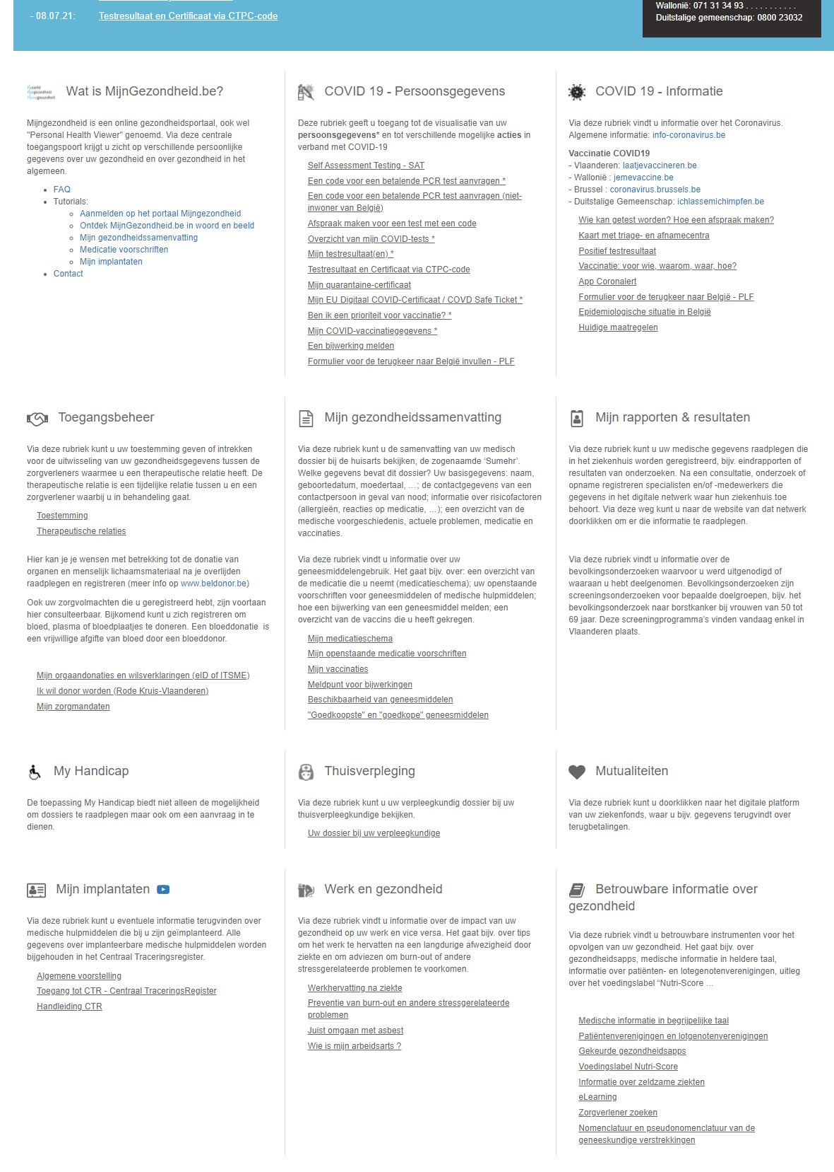
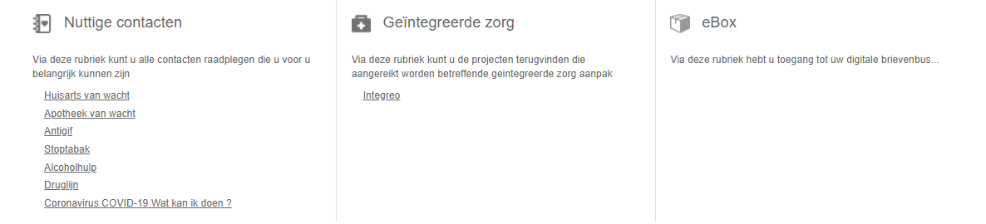

Slide 99
Meer informatie
eGezondheidsportaal
  www.ehealth.fgov.be/nl
eHealth platform
  www.ehealth.fgov.be/ehealthplatform/nl
Informatiesystemen ter ondersteuning van bestrijding van COVID-19 pandemie
  www.corona-tracing.info
Dashboard met betrekking tot de werking van de eGezondheidsdiensten
  www.status.ehealth.fgov.be/nl
G-Cloud
  www.gcloud.belgium.be/

Slide 100
Recht en vooruitgang

Slide 101
Recht en vooruitgang - KSZ & eHealth-platform
grondig maatschappelijk debat met alle stakeholders over basisvisie en te waarborgen principes bij vernieuwende inzet van technologie
  wel betere sociale bescherming en betere gezondheid, minder lasten en kosten, respect voor autonomie en therapeutische vrijheid, …
  maar niet meer mogelijkheden tot discriminatie, onnodige schending van de persoonlijke levenssfeer, …
formele regelgeving beperkt zich tot basisprincipes en is zoveel mogelijk technologisch neutraal

Slide 102
Recht en vooruitgang - KSZ & eHealth-platform
daardoor wordt rechtszekerheid geboden omtrent de doelstellingen van de technologische vooruitgang en wordt het bekomen van veranderingsbereidheid bij de stakeholders vergemakkelijkt
multidisciplinaire organen met normatieve bevoegdheid zijn ingesteld voor de concretisering van de basisprincipes in een steeds veranderende technologische omgeving, en zorgen voor een snelle aanpassing van de uitvoeringsregels waar nodig
maatregelen zijn getroffen om de kwaliteit van de normen uitgewerkt door deze organen en de onderlinge coherentie te waarborgen

Slide 103
Recht en technologische vooruitgang
recht dient tot ordening, waar nodig, van het maatschappelijk leven
recht is de juridische vertaling van waarden die in de maatschappij gelden en steunt dus op keuzes omtrent de al dan niet na te streven waarden
recht moet er mede voor zorgen dat
  technologische vooruitgang mogelijk is
  technologische vooruitgang resulteert in maatschappelijke vooruitgang, en niet in maatschappelijke achteruitgang, beoordeeld vanuit de gehanteerde waarden
  veranderingsbereidheid wordt bevorderd doordat rechtszekerheid wordt geboden

Slide 104
Recht en technologische vooruitgang
recht dient te steunen op multidisciplinaire inzichten
  technologische mogelijkheden
  mogelijke maatschappelijke gevolgen van technologische mogelijkheden
  analyse van gewenste opportuniteiten en te vermijden risico’s
tijdens de juridische opleiding zou wat minder mogen worden gefocust op rechtstoepassing, en wat meer op (goede) methoden van rechtsevaluatie en rechtscreatie

Slide 105
Belangrijke keuzes
gepaste regelgevende instrumenten
  wet
  rechtspraak
  multidisciplinaire organen met normatieve bevoegdheid
gepaste mate van precisie
  basisprincipes (wat)
  uitvoering (hoe)
gepast tijdstip
  proactief
  reactief
gepaste interpretatiemethode
  teleologisch
  naar de letter

